Slide 1



Lập trình WEB
Website bán điện thoại
Di động Việt
Phạm Tấn Minh
Nguyễn Hoàng Thảo
Lê Nguyễn Quốc Nhật
Giảng viên: Ths Nguyễn Thị Thanh Thảo

Slide 2
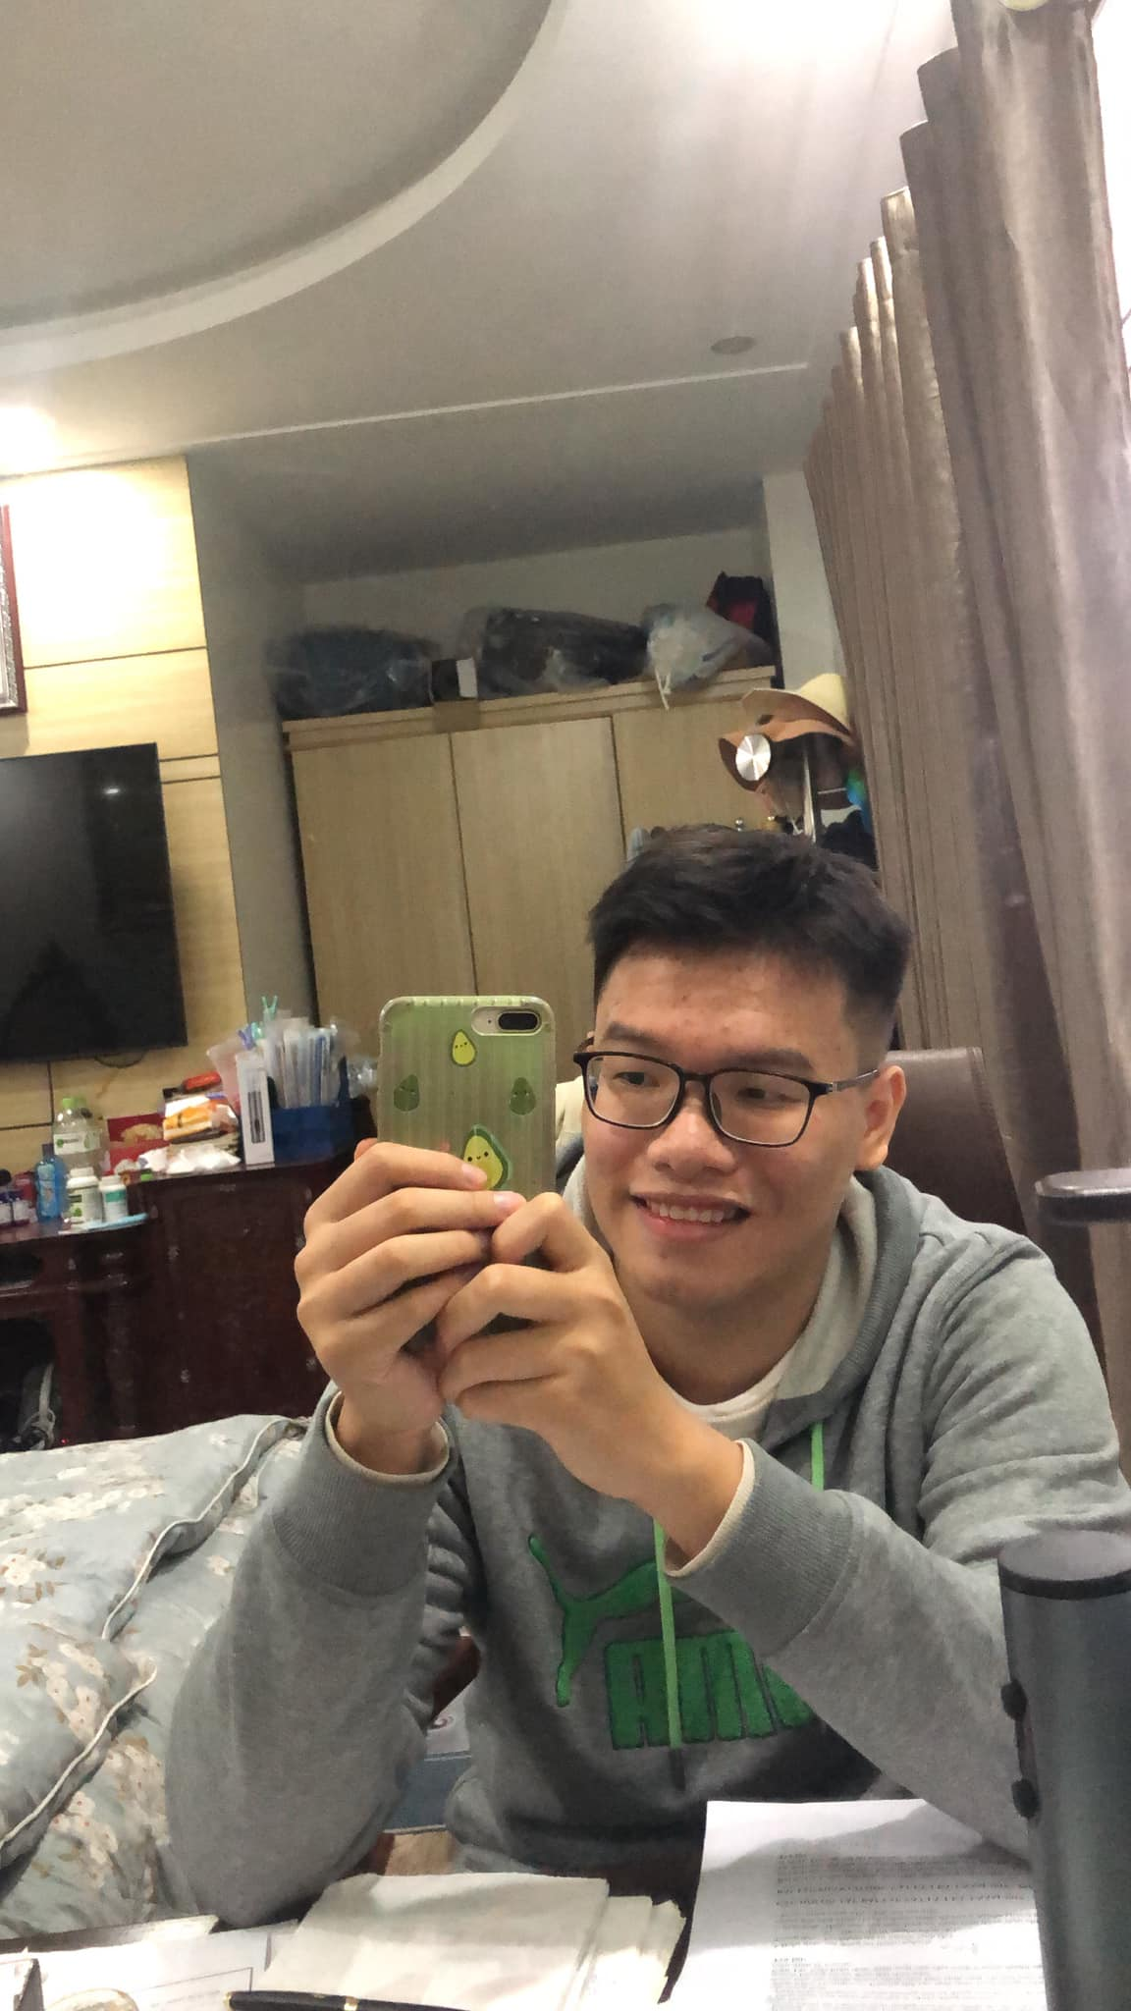
Môn học
thuyết trình
Chủ đề thuyết trình
Group Name
Ghi chú nội dung thuyết trình
Môn học thuyết trình
Nhóm 14
Xây dựng hệ chuyên gia
Xây dựng hệ chuyên gia như thế nào?
Demo
Xây dựng hệ chuyên gia
Kết luận
Những công việc đã làm được.
Giới thiệu
Hệ chuyên gia là gì?
Group Name

Slide 3

Giới thiệu
Ngày nay, phương tiện truyền thông đã trở thành một phần thiết yếu trong cuộc sống của mỗi chúng ta. Đặt biệt là điện thoại di động đã làm cuộc sống của chúng ta trở nên dễ dàng hơn trong việc trao đổi thông tin mọi lúc, mọi nơi.
Thương mại điện tử ngày nay là một xu thế đăng được phát triển mạnh mẽ và không ngừng.
→ Shopping online là công cụ đăng được nhiều người lựa chọn.
Vì vậy, nắm bắt được nhu cầu của người sử dụng mà nhiều giang hàng thương mại điện tử xuất hiện không ngừng để đáp ứng nhu cầu của người dùng
Có hai phương án để đáp ứng nhu cầu cho người dùng.
Một là, xây dựng một giang hàng thương mại điện tử.
Hai là, xây dựng một webside chuyên kinh doanh .
→ Phương án 2 sẽ phù hợp hơn. Chính vì những lý do trên, nhóm em chọn đề tài xây dựng Webside bán điện thoại di động.

Slide 4

Nội dung thuyết trình
Xây dựng Webside
Công cụ thực hiện:
JAVASCRIPT
HTML
CSS
PHP
BOOTSTRAP
Nội dung 1
Nội dung 3
Nội dung 4
Ghi chú nội dung 3
Ghi chú nội dung 4
Ghi chú nội dung 1

Slide 5
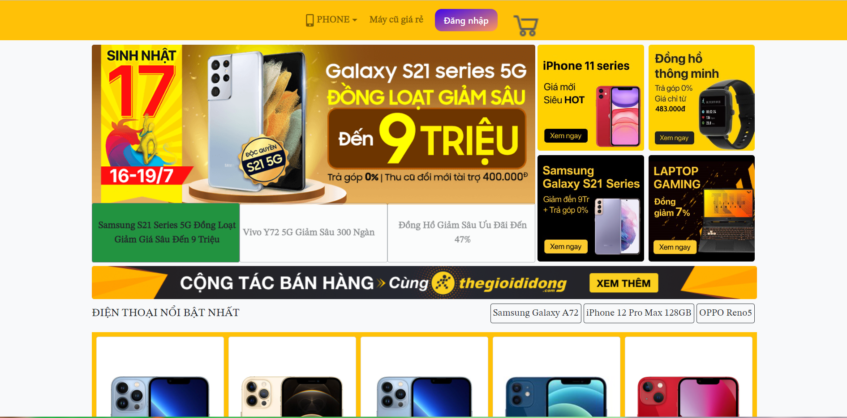
Nội dung thuyết trình
Nội dung 1
Nội dung 4
Ghi chú nội dung 4
Ghi chú nội dung 1
Demo

Slide 6
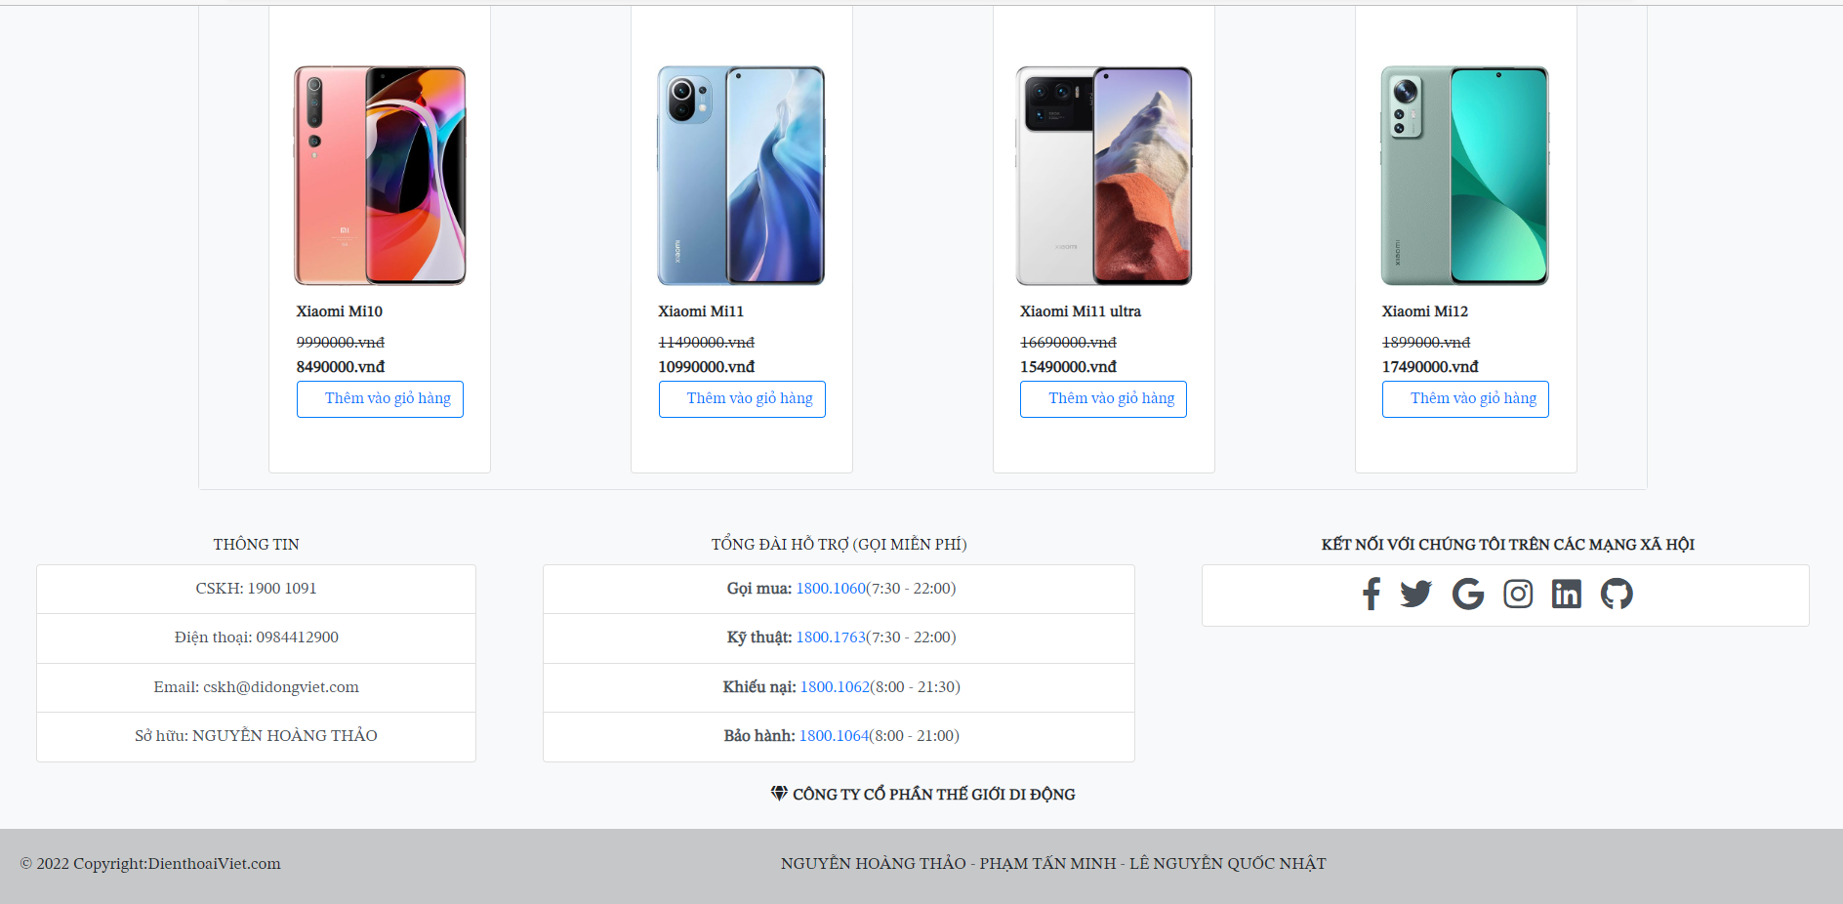
Nội dung thuyết trình
Nội dung 1
Nội dung 4
Ghi chú nội dung 4
Ghi chú nội dung 1
Demo

Slide 7
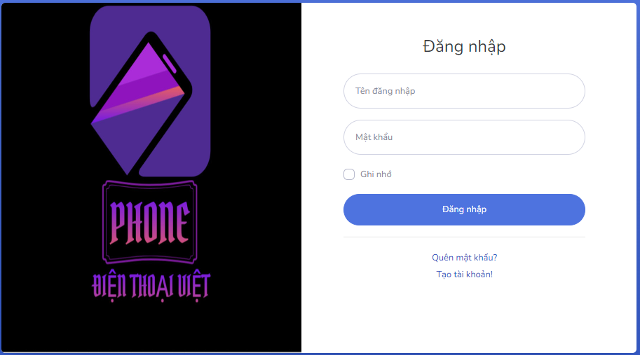
Nội dung thuyết trình
Nội dung 1
Nội dung 4
Ghi chú nội dung 4
Ghi chú nội dung 1
Demo

Slide 8
Nội dung thuyết trình
Kết luận
Xây dựng được một Webside theo như mục tiêu ban đầu đặt ra.
Sử dụng kết hợp các công cụ với nhau.
Đáp ứng được hầu hết các yêu cầu của người sử dụng.
Nội dung 1
Nội dung 4
Nội dung 2
Ghi chú nội dung 4
Ghi chú nội dung 1
Ghi chú nội dung 2
Hướng phát triển
Xây dựng Webside được phong phú và đa dạng hơn.
Cải tiến và cho phép thêm nhiều chức năng của hệ thống.
Nâng cao các tính năng chính xác và thực tế hơn so với tình hình hiện tại.
Sẽ học thêm để phát triển hệ thống thân thiện, dễ sử dụng và nhiều chức năng.

Slide 9

Nội dung thuyết trình
Tổng Kết
Nội dung 1
Video tài liệu
Ghi chú nội dung 1
CẢM ƠN CÔ VÀ CÁC BẠN ĐÃ LẮNG NGHE
Nội dung 2
Ghi chú nội dung 2
Nội dung 3
Ghi chú nội dung 3
Nội dung 4
Ghi chú nội dung 4

